Slide 1

O‘zbekiston Respublikasi Harbiy xavfsizlik va mudofaa universiteti
Axborot-kommunikatsiya texnologiyalari va harbiy aloqa instituti
Kiber kriminalistika va etikal haking
2-mavzu. Linux OT
3-mashg‘ulot. Linux OTda ishlash
NAZARIY QISM: recon amallari va tarmoq vositalari
Amaliy mashg‘ulot · 4 soat
Kali Linux · Metasploitable
Toshkent · 2026

Slide 2


MASHG‘ULOT KARTOCHKASI
Mashg‘ulot haqida qisqacha
Ko‘rsatkich | Ma’lumot
Fan | Kiber kriminalistika va etikal haking
Mavzu | 2-mavzu. Linux OT
Mashg‘ulot | 3-mashg‘ulot. Linux OTda ishlash
Turi va vaqti | Amaliy · 4 soat = 2 juftlik × 80 daqiqa
O‘quv savollari | 1. Linux OTda recon amallar 2. Nmap, Netcat, Traceroute, whois, dig
Laboratoriya | Kali Linux (siz) va Metasploitable (nishon)
Oldingi bilim | 2.2: terminal, |, >, grep, apt
Mashg‘ulot oxirida siz:
▸ passiv va faol reconni farqlaysiz;
▸ whois va dig bilan domen va IP topasiz;
▸ traceroute bilan paket yo‘lini ko‘rasiz;
▸ nmap bilan ochiq port, servis va versiyani aniqlaysiz;
▸ nc bilan banner olasiz;
▸ natijani faylga saqlab, hisobot tuzasiz.
Bugun nishon haqida ma’lumot yig‘ishning besh vositasini o‘rganamiz.
Nazariy qism: 20 daqiqa (1-juftlik boshida)
Nazariya
20 daq.
1–2-topshiriq
40 daq.
3–6-topshiriq
60 daq.
KKvaEH · 2-mavzu · Linux OT · 3-mashg‘ulot · Nazariy qism
2

Slide 3
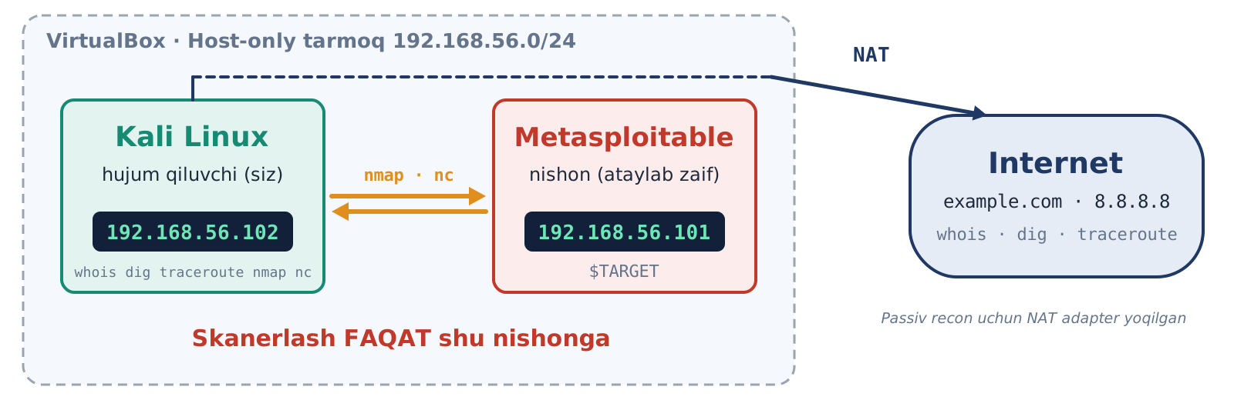

LABORATORIYA
Ikki virtual mashina, bitta yopiq tarmoq
1-rasm. Laboratoriya sxemasi
Eng muhim qoida: skanerlash faqat o‘zingizning laboratoriya nishoningizda. Boshqa tarmoqni egasining yozma ruxsatisiz skanerlash qonunbuzarlik bo‘lishi mumkin; Metasploitable’ni internetga ulamang.
KKvaEH · 2-mavzu · Linux OT · 3-mashg‘ulot · Nazariy qism
3

Slide 4




NAZARIY QISM REJASI
5 ta band – 3 ta blok
A. Recon asoslari
B. Yo‘l va portlar
C. Servis va qoidalar
▸ 1.1 Recon: passiv va faol
▸ 1.2 whois va DNS: dig
▸ 1.3 traceroute: paket yo‘li
▸ 1.4 nmap: port va servislar
▸ 1.5 netcat: portga ulanish
▸ 3.2 Skanerlash iz qoldiradi
Har bir band: sxema → qoida → misol. Amaliyotda har bir topshiriqda “Nazariya: 1.x” havolasi bor.
KKvaEH · 2-mavzu · Linux OT · 3-mashg‘ulot · Nazariy qism
4

Slide 5

I. NAZARIY QISM
Recon amallari va tarmoq vositalari
Nishon haqida ma’lumot qanday yig‘iladi: avval passiv, keyin faol usullar

Slide 6
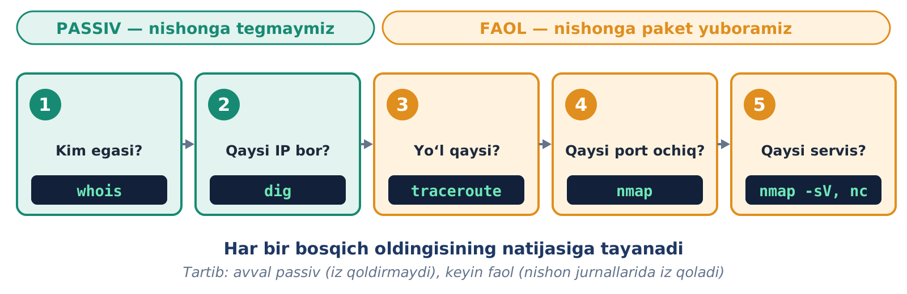
1.1 · RECON: PASSIV VA FAOL
Recon – tekshiruvning birinchi bosqichi: nishon haqida ma’lumot yig‘ish
2-rasm. Recon bosqichlari va vositalari
Passiv – nishonga tegmaydi (whois, dig). Faol – nishonga paket yuboradi, nishon jurnalida iz qoladi (traceroute, nmap, nc).
KKvaEH · 2-mavzu · Linux OT · 3-mashg‘ulot · Nazariy qism
6

Slide 7
1.1 · RECON: PASSIV VA FAOL
Besh vosita – besh savol
Vosita | Qanday savolga javob beradi | Turi
whois | Domen yoki IP kimga tegishli? | Passiv
dig | Domen qaysi IP ga ega? Pochta va nom serverlari? | Passiv
traceroute | Paket nishongacha qaysi yo‘ldan o‘tadi? | Faol
nmap | Qaysi host yoqiq? Qaysi port ochiq? Qaysi servis va versiya? | Faol
nc | Portga ulanganda servis o‘zini qanday tanishtiradi? | Faol
Tartib: avval passiv (iz qoldirmaydi), keyin faol.
KKvaEH · 2-mavzu · Linux OT · 3-mashg‘ulot · Nazariy qism
7

Slide 8
1.2 · WHOIS & DIG
whois va DNS: dig
whois
Yozuv | Ma’nosi
A | IPv4 manzil
AAAA | IPv6 manzil
NS | nom serverlari
MX | pochta serverlari
TXT | matnli yozuv
PTR | teskari: IP → nom
▸ domen egasi, ro‘yxatga olingan sana, nom serverlari
▸ IP uchun: qaysi tashkilotga tegishli
dig · DNS
▸ DNS – domen nomini IP ga aylantiruvchi “telefon daftari”
▸ yozuv turi nima kerakligini bildiradi
terminal
$ whois example.com | head -20
$ dig +short example.com A
$ dig +short gmail.com MX
$ dig -x 8.8.8.8 +short
? DNS
“REDACTED FOR PRIVACY” – normal holat.
KKvaEH · 2-mavzu · Linux OT · 3-mashg‘ulot · Nazariy qism
8

Slide 9
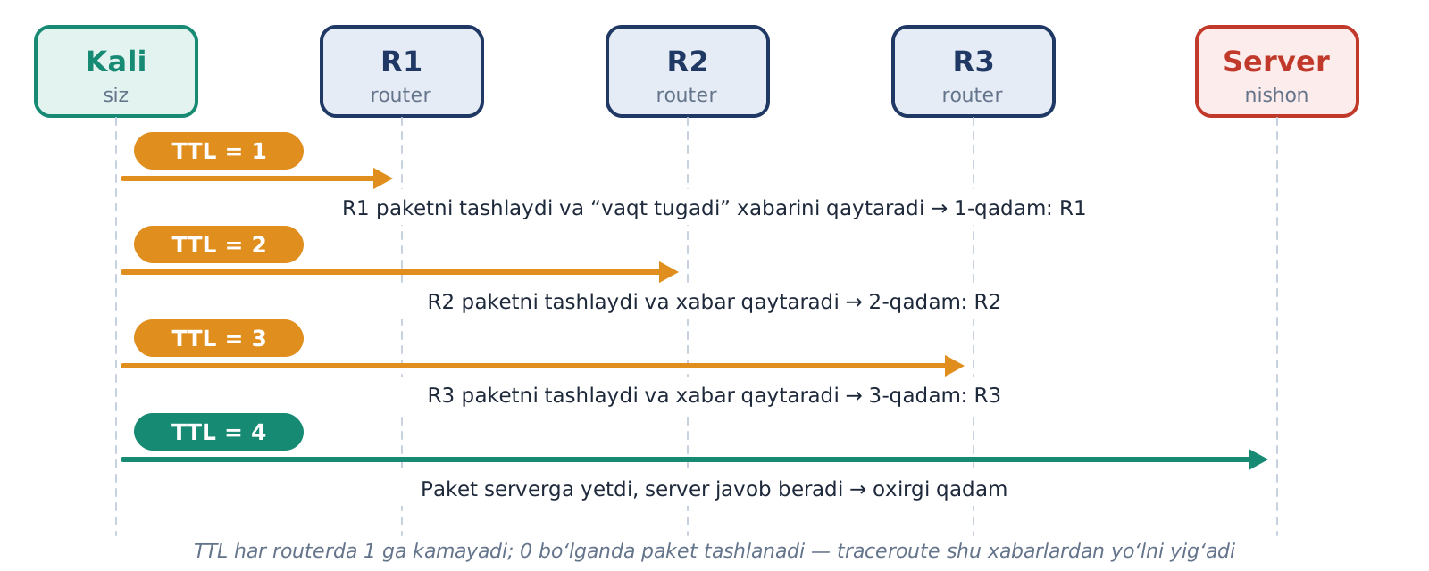
1.3 · TRACEROUTE
traceroute: paket yo‘li
Natijani o‘qish
▸ * * * – shu qadamdan javob yo‘q (firewall); yo‘l uzilgan degani emas
▸ Qadamlar soni farq qilishi mumkin
▸ Bir tarmoqda – odatda 1 qadam
Har router TTL ni 1 ga kamaytiradi; 0 bo‘lsa – paketni tashlab, xabar qaytaradi.
3-rasm. TTL yordamida yo‘lni topish
terminal
$ traceroute -n example.com
$ ping -c 2 -t 1 example.com # TTL=1
$ traceroute -n $TARGET # bir qadam
? TTL
KKvaEH · 2-mavzu · Linux OT · 3-mashg‘ulot · Nazariy qism
9

Slide 10
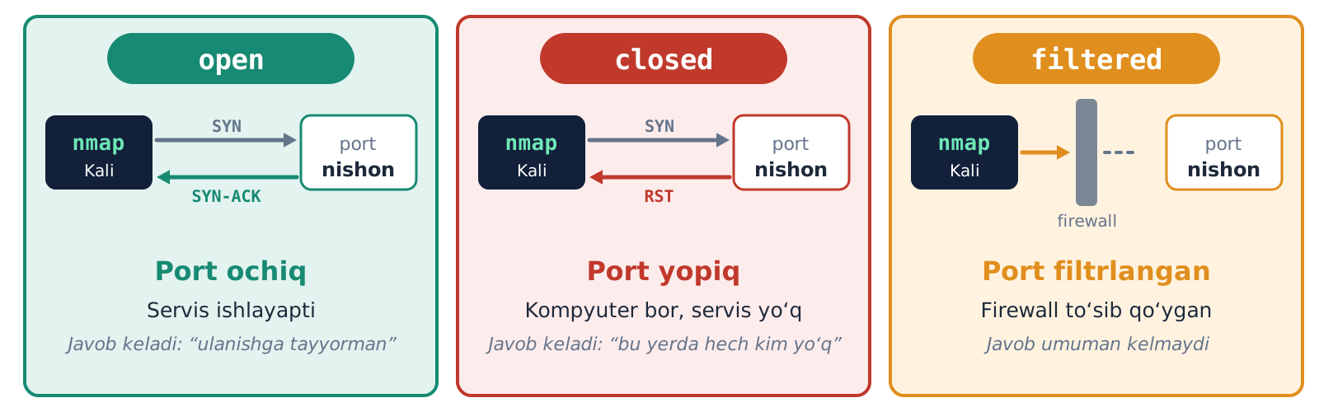
1.4 · NMAP
nmap: portning uch holati
4-rasm. open, closed va filtered
Port – kompyuterdagi servisning “eshigi” (0–65535). Ochiq port – ishlayotgan servis, ya’ni nishonga kirish mumkin bo‘lgan eshik.
? port
KKvaEH · 2-mavzu · Linux OT · 3-mashg‘ulot · Nazariy qism
10

Slide 11
1.4 · NMAP
Eng ko‘p uchraydigan portlar
Port | Servis | Port | Servis
21 | FTP | 80 | HTTP
22 | SSH | 443 | HTTPS
23 | Telnet | 445 | SMB
25 | SMTP | 3306 | MySQL
53 | DNS | 3389 | RDP
Eslab qoling
▸ 21 – FTP, 22 – SSH, 80 – HTTP
▸ 23 Telnet – eski, xavfsiz emas
▸ 445 – Windows fayl almashish
Kalit berilmasa, nmap eng mashhur 1000 portni tekshiradi.
Port raqamidan servisni taxmin qilish mumkin, lekin aniq javobni -sV beradi.
KKvaEH · 2-mavzu · Linux OT · 3-mashg‘ulot · Nazariy qism
11

Slide 12
1.4 · NMAP
Asosiy kalitlar va natijani o‘qish
Kalit | Nima qiladi
-sn | faqat yoqiq hostlar
-p 21,80 / -p- | ko‘rsatilgan / barcha portlar
-F | tez skan (100 port)
-sV | servis va versiya
-O | OT taxmini (sudo)
--open | faqat ochiq portlar
-oN fayl | natijani faylga saqlash
-Pn | ping bilan tekshirmaslik
$ nmap -sV --open $TARGET
PORT STATE SERVICE VERSION
21/tcp open ftp vsftpd 2.3.4
22/tcp open ssh OpenSSH 4.7p1
80/tcp open http Apache httpd 2.2.8
1
PORT – raqam va protokol
2
STATE – open / closed / filtered
3
VERSION – hisobotga yoziladi
Eski versiya – ma’lum zaiflik belgisi bo‘lishi mumkin.
? port
KKvaEH · 2-mavzu · Linux OT · 3-mashg‘ulot · Nazariy qism
12

Slide 13
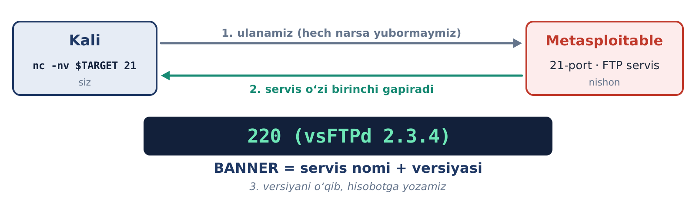
1.5 · NETCAT
netcat (nc): portga qo‘lda ulanish
Kalit | Nima qiladi
-z | faqat tekshiradi
-v | batafsil
-n | DNS yo‘q
-w 3 | 3 s kutadi
-l | tinglaydi
-p | port raqami
5-rasm. Banner olish
terminal
$ nc -zv $TARGET 21 22 80
$ nc -nv $TARGET 21 # FTP banneri
$ nc -lvnp 4444 # tinglash
Kalida nc versiyalari farq qiladi: nc -h. -p xato bersa: nc -lvn 4444.
Banner – servis ulanganda o‘zi yuboradigan matn.
? banner
KKvaEH · 2-mavzu · Linux OT · 3-mashg‘ulot · Nazariy qism
13

Slide 14






QOIDALAR
Skanerlash: 6 qoida
Faqat o‘z nishoningiz
Ruxsat shart
Zaif tizimni yopiq saqlang
Skanerlash faqat laboratoriyadagi Metasploitable’da.
Boshqa tarmoq – egasining yozma ruxsati bilan.
Metasploitable’ni internetga ulamang; ishlatilmasa o‘chiring.
Faol recon iz qoldiradi
Natijani vaqti bilan saqlang
Snapshot oling
nmap, nc, traceroute nishon jurnalida ko‘rinadi.
-oN fayl va date – hisobot va dalil uchun.
Boshlashdan oldin snapshot; tugagach – qaytarish.
KKvaEH · 2-mavzu · Linux OT · 3-mashg‘ulot · Nazariy qism
14

Slide 15



XULOSA
Nazariy qismdan eslab qolish kerak bo‘lganlar
Recon: avval passiv (whois, dig), keyin faol
DNS yozuvlari: A, NS, MX, TXT, PTR
traceroute: TTL=1, 2, 3 … – yo‘ldagi routerlar
Port holati: open, closed, filtered
nmap -sV – servis va versiya; -oN – saqlash
nc – banner olish va oddiy aloqa
Faol recon nishon jurnalida iz qoldiradi
Faqat o‘z laboratoriya nishoningizni skanerlang
KKvaEH · 2-mavzu · Linux OT · 3-mashg‘ulot · Nazariy qism
15

Slide 16
NAZORAT SAVOLLARI
O‘zingizni tekshiring
Recon nima? Passiv va faol reconning farqi?
whois va dig nima uchun ishlatiladi? Nega passiv?
1
2
DNSning A, NS, MX yozuvlari nimani bildiradi?
traceroute qanday ishlaydi? TTL nima?
3
4
open, closed, filtered qanday farq qiladi?
-sn, -F, -p-, -sV, -O nima qiladi?
5
6
Banner nima? nc bilan qanday olinadi?
Nega faqat ruxsat berilgan nishonlarni skanerlash kerak?
7
8
KKvaEH · 2-mavzu · Linux OT · 3-mashg‘ulot · Nazariy qism
16

Slide 17

E’TIBORINGIZ UCHUN RAHMAT!
Endi amaliyot: 6 ta topshiriq, Kali va Metasploitable’da

Slide 18
LUG‘AT
Chalkash atamalar: sodda tushuntirish
Taqdimot davomida “?” belgili tugmalar shu yerga olib keladi

Slide 19
LUG‘AT
Lug‘at indeksi
1
DNS
2
TTL
domen → IP “telefon daftari”
paketning yashash vaqti
Batafsil →
Batafsil →
3
Port
4
Banner
servisning “eshigi”
servisning tanishtiruv matni
Batafsil →
Batafsil →
KKvaEH · 2-mavzu · Linux OT · 3-mashg‘ulot · Nazariy qism
19

Slide 20
LUG‘AT · 1
DNS: internetning telefon daftari
Oddiy so‘z bilan
example.com
nom
Odam nom (example.com) eslaydi, kompyuter esa raqam (IP) bilan ishlaydi. DNS shu ikkisini bog‘laydi.
O‘xshatish
DNS server
dig
Telefon daftari: ism bo‘yicha raqamni topasiz.
Misol
$ dig +short example.com A
$ dig -x 8.8.8.8 +short # teskari
93.184.216.34
IP manzil (A)
← Mavzuga qaytish
KKvaEH · 2-mavzu · Linux OT · 3-mashg‘ulot · Nazariy qism
20

Slide 21
LUG‘AT · 2
TTL: paketning yashash vaqti
Oddiy so‘z bilan
Paketda son bor. Har router uni 1 ga kamaytiradi. 0 bo‘lsa – paket tashlanadi va yuboruvchiga xabar qaytadi.
3
TTL
2
TTL
1
TTL
0
TTL
O‘xshatish
Xat konverti: har bekatda bitta shtamp; shtamp tugasa – xat qaytariladi.
R1
R2
R3
✗
TTL=0 bo‘lganda router paketni tashlaydi va “vaqt tugadi” (ICMP Time Exceeded) deydi – traceroute shundan foydalanadi.
Misol
$ ping -c 2 -t 1 example.com
Time to live exceeded # to‘g‘ri natija
← Mavzuga qaytish
KKvaEH · 2-mavzu · Linux OT · 3-mashg‘ulot · Nazariy qism
21

Slide 22
LUG‘AT · 3
Port: servisning eshigi
Oddiy so‘z bilan
192.168.56.101
IP – bino
Bitta IP manzilda ko‘p servis ishlaydi. Port raqami qaysi servisga ulanishni ko‘rsatadi (0–65535).
21
FTP
22
SSH
80
HTTP
O‘xshatish
Bino va xonalar: IP – bino manzili, port – xona raqami.
Misol
Ochiq port = ishlayotgan servis = kirish mumkin bo‘lgan eshik
$ nmap -p 21,22,80 $TARGET
$ nmap -p- --open $TARGET # barcha portlar
← Mavzuga qaytish
KKvaEH · 2-mavzu · Linux OT · 3-mashg‘ulot · Nazariy qism
22

Slide 23
LUG‘AT · 4
Banner: servisning tanishtiruvi
Oddiy so‘z bilan
Ayrim servislar ulanganingizda o‘zi nomi va versiyasini yozib yuboradi. Shu matn – banner.
Kali
nc
Servis
21-port
O‘xshatish
Telefonni ko‘targanda: “Allo, bu vsFTPd 2.3.4”.
220 (vsFTPd 2.3.4)
Misol
$ nc -nv $TARGET 21
220 (vsFTPd 2.3.4)
Versiyani bilsangiz – ma’lum zaiflikni qidirish mumkin
← Mavzuga qaytish
KKvaEH · 2-mavzu · Linux OT · 3-mashg‘ulot · Nazariy qism
23

